Slide 1
こころのサインに気づき 大切な自分を守ろう
だ
かた
かん
じゅぎょう
ＳＯＳの出し方に関する授業
き
たいせつ
じぶん
まも
そつぎょう ご
む
～卒業後に向けて～
Notes:
こころのサインに気づき、大切な自分を守ろう

Slide 2
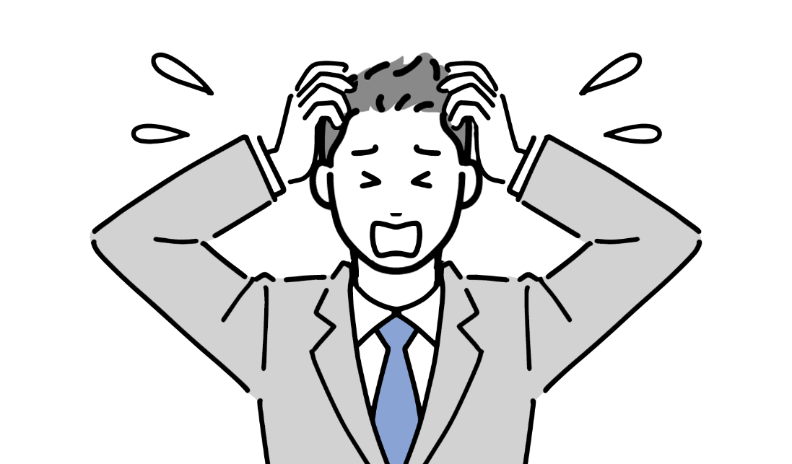
りょう
こころのエネルギー量
やす
たす
もと
休む、助けを求める
Notes:
もし私たちに、こころのエネルギーを表示する機能があったら、
残りのエネルギー量を見て、休んだり、助けを求めたりできるかもしれません。

Slide 3
Notes:
実際にはそのような表示はないので、 こころの状態を理解することは、自分自身のことであっても難しいものです。

Slide 4
かんじょう
ふくつう
ふあん
感情
腹痛
不安
からだ
身体
イライラ
た
立ちくらみ
こころのサイン
ひと
さ
おこ
人を避ける
怒りっぽくなる
こうどう
行動
Notes:
そこで役に立つのが、こころのサインです。
不安、イライラ、
人を避ける、怒りっぽくなる、
腹痛、立ちくらみなど
これらは、こころが疲れているサインであることがあります。
ストレスの多い社会を生きていく中で、誰にだって起きる自然な反応なのです。

Slide 5
こころのサインに気づく
やす
き
ゆっくりと休む
かいしょう
ストレスを解消する
まわ
ひと
そうだん
周りの人に相談する
からだ
しょうじょう
つら
身体の症状が辛いときは
医療機関に行く
いりょう
きかん
い
Notes:
あなたは、自分のこころのサインに気づいていますか。
自分自身の傾向を理解しておくと、こころのサインに気づきやすくなります。
こころのサインに気づいたら、 ゆっくり休んで、ストレスを解消したり、周りの人に相談したりしてみましょう。
身体（からだ）の症状が辛いときは、医療機関に行くことも大切です。

Slide 6
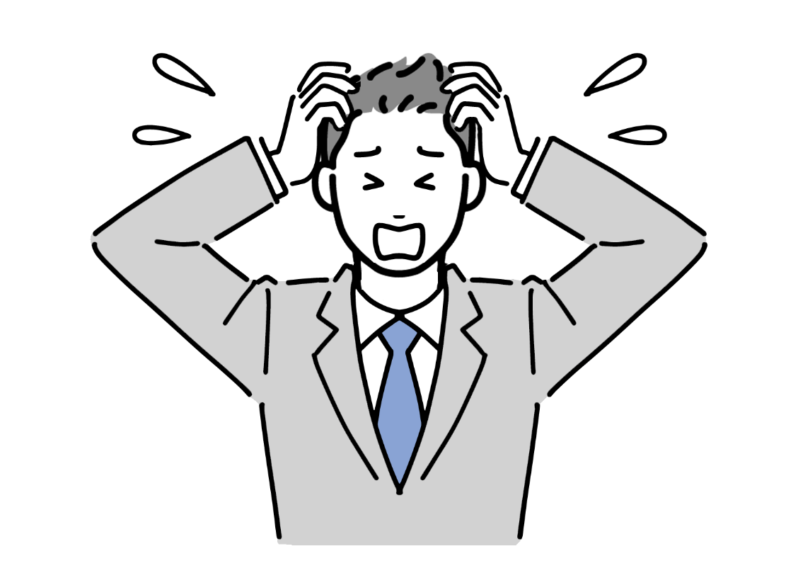
き き
こころの危機
Notes:
一方、こころのサインが生活に影響したり、苦しかったりしたときは、 普段とは違う対応が必要です。
なぜなら、「こころの危機」になっている可能性があるからです。
「こころの危機」かどうかの判断は難しいので、次の状態を目安にしてください。

Slide 7
き き
こころの危機
じぶん
きず
い
かん
自分を傷つけたり、生きているのがつらいと感じたりする
まいにち
いちにちじゅう
ほとんど毎日、一日中
きぶん
お
こ
なに
きょうみ
気分が落ち込む、何にも興味がもてない
じぶん
か ち
かん
じぶん
せ
自分は価値がないと感じたり、自分を責めたりする
つか
き
で
疲れやすくなる、やる気が出ない
ねむ
ね
眠れない（寝すぎる）
しょくよく
たいじゅう
へ
ふ
食欲・体重が減る（増える）
Notes:
自分を傷つけたり、生きているのがつらいと感じたりする。
ほとんど毎日、一日中、 気分が落ち込む、何にも興味がもてない
自分は価値がないと感じたり、自分を責めたりする
疲れやすくなる、やる気が出ない
眠れない、寝すぎる
食欲、体重が減る、増える
このような状態が見られたら、「まだ大丈夫」と我慢をしないことが大切です。

Slide 8
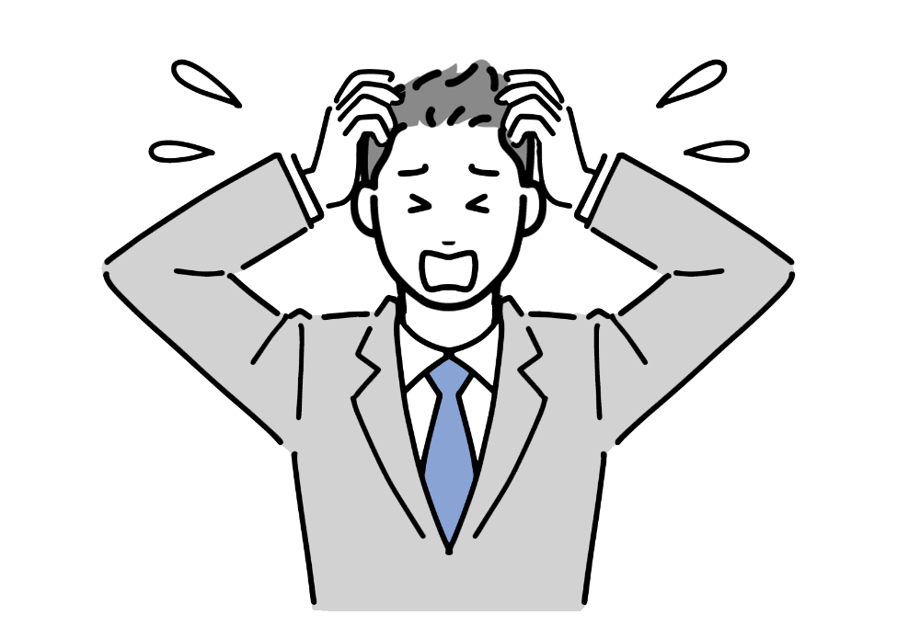
こころのサインに気づく
せんもん か
せんもん きかん
き
専門家・専門機関
☑ スクールカウンセラー
ほけんしつ
せんせい
☑ 保健室の先生
せんもん い
☑ こころの専門医
き き
こころの危機
しちょうそん
そうだんまどぐち
☑ 市町村の相談窓口 保健所 など
ほけんじょ
Notes:
「こころの危機」に気づいたら、専門家・専門機関に相談しましょう。
学校内では、スクールカウンセラー、保健室の先生。
学校外では、こころの専門医、市町村の相談窓口、保健所などがあります。
専門的な知識をもとに、あなたの状態を理解して、対応方法を一緒に考えてくれます。
まずは学校の先生など身近な人に相談し、その人を通じて専門機関につなげてもらう方法も良いと思います。

Slide 9
せんもん い
そうだん
ほうほう
こころの専門医に相談する方法
せいしんか
しんりょうないか
精神科
心療内科
しんりりょうほう
カウンセリング（心理療法）
くすり
しょほう
薬の処方
じぶん
じょうたい
せつめい
き
自分の状態について説明を聞き 安心できることもある
あんしん
Notes:
こころの専門医に相談するには、精神科や心療内科を受診する方法が一般的です。
専門医はあなたの話を丁寧に聞いて、カウンセリングや薬の処方によって、症状の改善を手助けします。
専門医から、自分の状態についての説明を聞き、安心できることもあります。
いざという時の頼れる存在として、専門家・専門機関につながることを大切にしてください。

Slide 10
しんぱい
こえ
あなたを心配する声があったら
Notes:
また、もし周りの人からあなたを心配する声があったら、
自分自身では平気だと考えても、一度は専門機関につながってみてください。
あなたが気づかなかったサインに気づくことができるかもしれません。

Slide 11
こころのサインは
あなたのこころが送ってくれたＳＯＳのメッセージ
おく
ひとり
がん ば
まわ
一人で頑張らず、周りの人や
専門家・専門機関に相談する
せんもん か
せんもん きかん
そうだん
Notes:
こころのサインは、あなたのこころが送ってくれたＳＯＳのメッセージ。
あなたのこころが働いている証拠です。大切にしてください。
そして、もし「こころの危機」を知らせるサインに気づいたら、
一人で頑張らず、周りの人や専門家・専門機関に相談してください。
あなたの味方になってくれる人は、たくさんいます。

